Slide 1
Projet de loi C-75 : Analyse d’impact
Loi modifiant le Code criminel, la Loi sur le système de justice pénale pour les adolescents et d’autres lois apportant des modifications corrélatives à certaines lois
Patrick Naud-Cavion, avocat, LL.M., M.A.P
10 octobre 2019 – Le Georgesville, Saint-Georges-de-Beauce
Congrès annuel de l’Association des greffiers de cours municipales du Québec

Slide 2
Plan de présentation
Introduction
Thèmes des modifications au Code criminel (et LSJPA)
Description sommaire de certaines des modifications
Les modifications au régime de mise en liberté provisoire
Les modifications au traitement de certaines infractions contre l’administration de la justice
Les entrées en vigueur
Les impacts opérationnels et en matière de législation
Conclusion
Questions

Slide 3
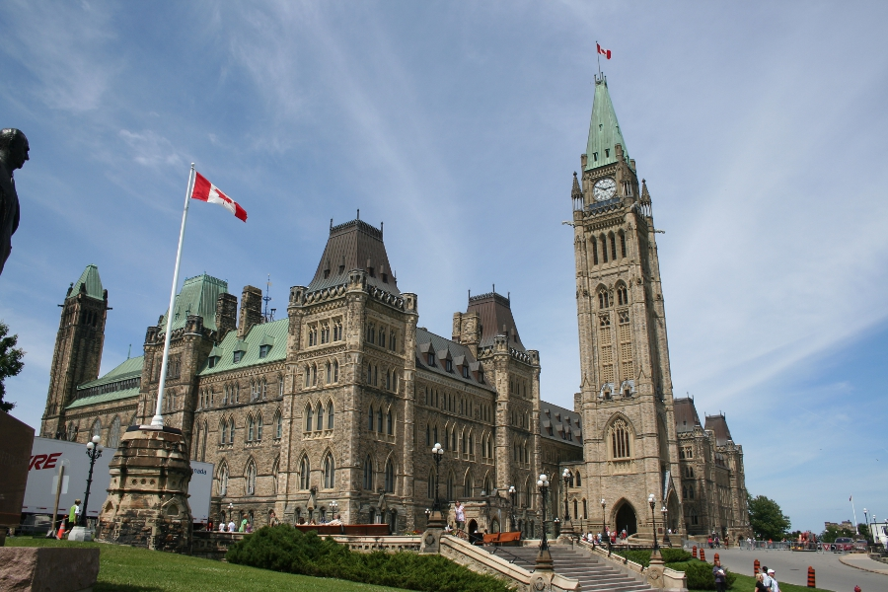
Introduction
Objectifs
Historique législatif
Contenu

Slide 4
Thèmes des modifications au Code criminel (et LSJPA)
Reclassement de certaines infractions
Restriction quant au recours à une enquête préliminaire
Infractions contre un partenaire intime
Récusation péremptoire de jurés
Dispositions inconstitutionnelles
Suramende compensatoire
Procédure et preuve
Mise en liberté provisoire
Infractions contre l’administration de la justice

Slide 5
Modifications au régime de mise en liberté provisoire
MAINTENANT
Document | Citation à comparaître | Sommation | Promesse | Engagement | Promesse de comparaître
Signé par | Agent de la paix | Juge de paix | Prévenu | Prévenu | Prévenu
S’adresse à | Prévenu | Prévenu | Agent de la paix ou Juge de paix | Agent de la paix ou Juge de paix | Agent de la paix
Conditions additionnelles | Non | Non | Oui | Oui devant JP | Non
Obligations financières | Non | Non | Non | Oui | Non
Caution | Non | Non | Non | Oui devant JP | Non
Droit transitoire | N/A | N/A | @AP :Promesse @JP : OML | @AP :Promesse @JP : OML | Citation à comparaître
POST C-75
Document | Citation à comparaître | Sommation | Promesse | Ordonnance de mise en liberté
Signé par | Agent de la paix | Juge de paix | Prévenu | Juge de paix
S’adresse à | Prévenu | Prévenu | Agent de la paix | Prévenu
Conditions additionnelles | Non | Non | Oui | Oui
Obligations financières | Non | Non | Oui | Oui
Caution | Non | Non | Non | Oui

Slide 6
Modifications au traitement de certaines infractions contre l’administration de la justice
Citation à comparaître pour manquement

Slide 7
Entrées en vigueur des modifications
Sanction royale
Dispositions inconstitutionnelles
30 jours
Suramende compensatoire
90 jours
Reclassements d’infractions
Preuve et procédure
Enquêtes préliminaires
Récusations péremptoires de jurés
Partenaires intimes (certaines dispositions)
180 jours
Mise en liberté provisoire
Infractions contre l’administration de la justice
Partenaires intimes (certaines dispositions)

Slide 8
Impacts opérationnels et législation
Modification des systèmes (BDC, M013, LSJPA et PVC)
Modification des formulaires
une vingtaine de formulaires systèmes
plus d’une dizaine de formulaires Infogreffe
quelques formulaires JPM
Mise à jour et création de procédés opérationnels
Mise à jour des manuels de formation
Législation
modifications réglementaires aux annexes 4/5 LTJ
modifier l’article 147 LTJ

Slide 9
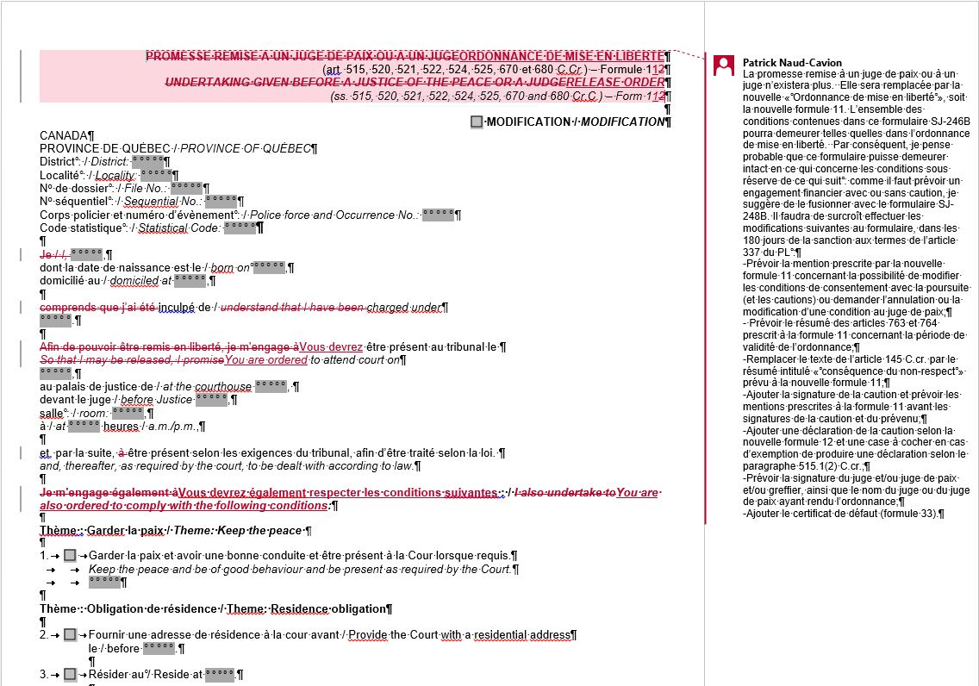
Modifications aux formulaires

Slide 11
QUESTIONS

Slide 12
Présentation terminée
Patrick Naud-Cavion, avocat, LL.M., M.A.P
10 octobre 2019 – Le Georgesville, Saint-Georges-de-Beauce
Congrès annuel de l’Association des greffiers de cours municipales du Québec

